Slide 1

স্বাগতম

Slide 2
পরিচিতি
শিক্ষক পরিচিতি
মোঃ আব্দুল মালেক
সহকারী শিক্ষক
খিলগাতি ইসলামীয়া মাদ্রাসা
মুক্তাগাছা , ময়মনসিংহ।
পাঠ পরিচিতি
শ্রেনিঃ সপ্তম
বিষয়ঃ বাংলাদেশ ও বিশ্ব পরিচয়
অধ্যায়ঃ বার
সময়ঃ ৫০ মিনিট
তাং- ২৮-৬-১৩

Slide 3
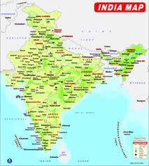
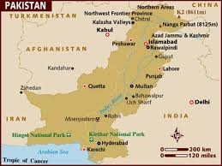
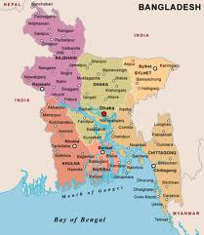

Slide 4


Slide 5
শিখন ফল
সার্কের পূর্ণ নাম বলতে পারবে।
কত সালে সার্ক গঠিত হয় লিখতে পারবে।
সার্ক ভুক্ত আটটি দেশের নাম বলতে পারবে।

Slide 6


Slide 8
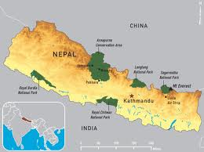

Slide 9
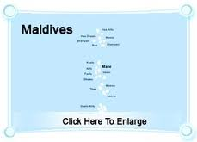
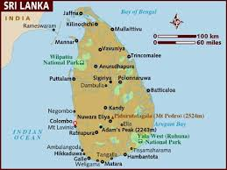

Slide 10
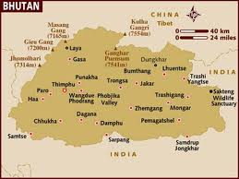
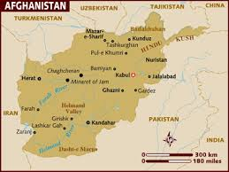

Slide 11
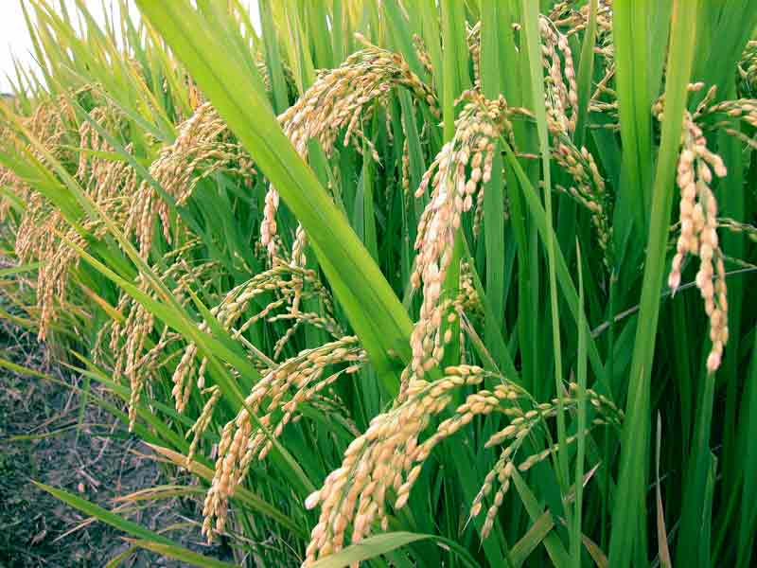

Slide 12
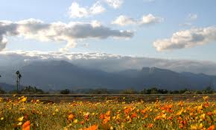
আবহাওয়া

Slide 13


পল্লী উন্নয়ন

Slide 14
দলীয় কাজ
সার্ক প্রতিষ্ঠা লগ্নে যে চুক্তি হয়েছিল সে চুক্তিগুলির নাম লিখ।

Slide 15
মূল্যায়ন
সার্কের পূর্ণ নাম কি বল।
সার্ক ভুক্ত দেশের নাম বল।
সার্কের চুক্তিগুলির নাম বল।

Slide 16
বাড়ীর কাজ
সার্ক ভুক্ত আটটি দেশের সাথে চুক্তিগুলো কী ছিলো তা লিখে আনবে।

Slide 17


ধন্যবাদ

